Slide 1
Methodology, Ethics and Practice of Data Privacy
实验部分
Lan Zhang
School of Computer Science and Technology
University of Science and Technology of China
Spring 2021

Slide 2

Part 1
$K$-Anonymity

Slide 3
K-Anonymity简介
Every QI-cluster contains k or more tuples. (k=4)
 | Name | Age | Gender | Zip Code | Nationality | Condition
1 | Ann | 20-29 | Any | 130** | Asian | Heart disease
2 | Bruce | 20-29 | Any | 130** | Asian | Heart disease
3 | Cary | 20-29 | Any | 130** | Asian | Viral infection
4 | Dick | 20-29 | Any | 130** | Asian | Viral infection
5 | Eshwar | 40-59 | Any | 14*** | Asian | Cancer
6 | Fox | 40-59 | Any | 14*** | Asian | Flu
7 | Gary | 40-59 | Any | 14*** | Asian | Heart disease
8 | Helen | 40-59 | Any | 14*** | Asian | Flu
9 | Igor | 30-39 | Any | 1322* | American | Cancer
10 | Jean | 30-39 | Any | 1322* | American | Cancer
11 | Ken | 30-39 | Any | 1322* | American | Cancer
12 | Lewis | 30-39 | Any | 1322* | American | Cancer
Identifier attributes
Quasi-identifiers, QI
Sensitive attributes

Slide 4
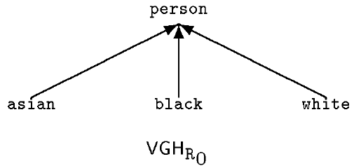
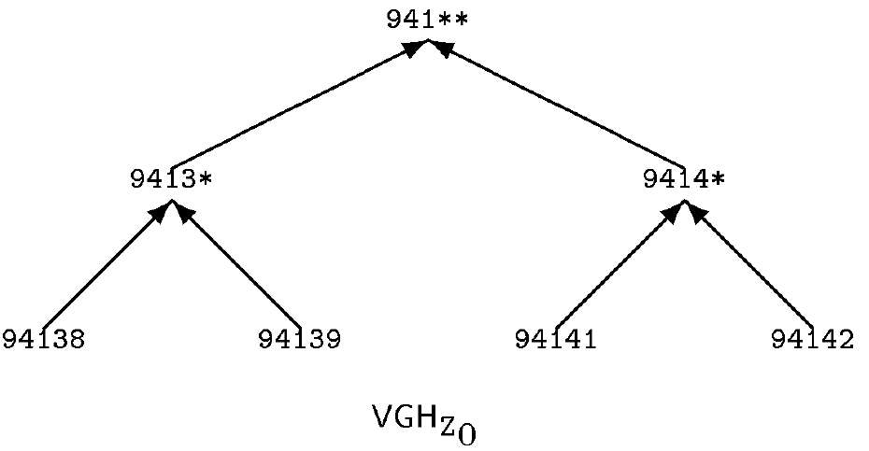
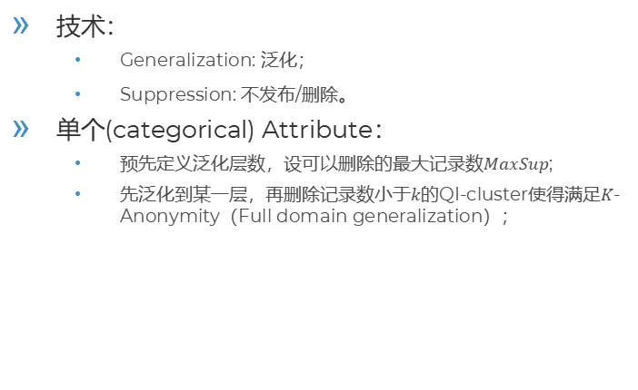
K-Anonymity 算法1 -- Samarati算法
技术：
Generalization: 泛化；
Suppression: 不发布/删除。
单个(categorical) Attribute：
预先定义泛化层数，设可以删除的最大记录数$MaxSup$;
先泛化到某一层，再删除记录数小于$k$的QI-cluster使得满足$K$-Anonymity（Full domain generalization）；
[1] Samarati P. Protecting respondents identities in microdata release[J]. IEEE transactions on Knowledge and Data Engineering, 2001, 13(6): 1010-1027.
Notes:
加引文
直观理解：越往上泛化越容易满足$K$-Anonymity，需要删除的记录数也就越少。

Slide 5
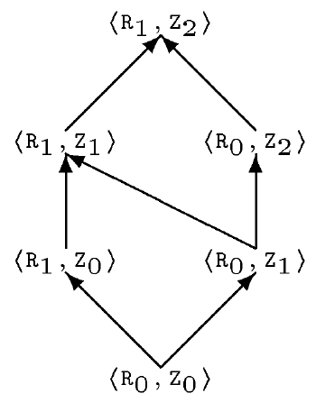
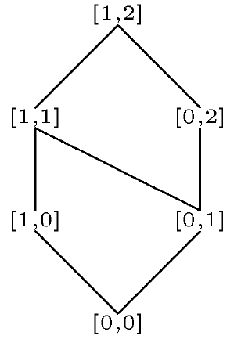
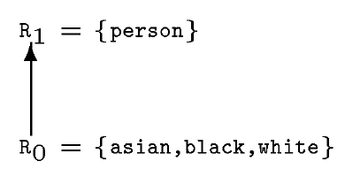
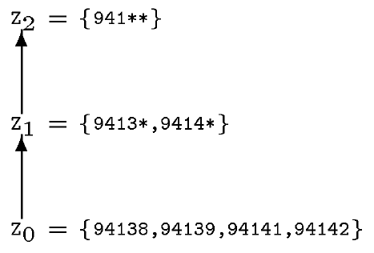
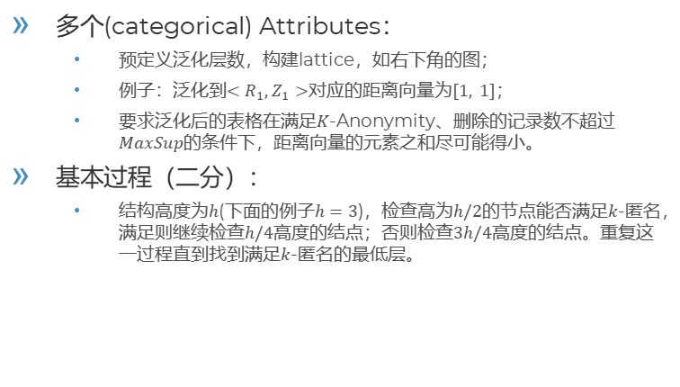
K-Anonymity 算法1 -- Samarati算法
多个(categorical) Attributes：
预定义泛化层数，构建lattice，如右下角的图；
例子：泛化到$<R_{1},Z_{1}>$对应的距离向量为$[1, 1]$；
要求泛化后的表格在满足$K$-Anonymity、删除的记录数不超过$MaxSup$的条件下，距离向量的元素之和尽可能得小。
基本过程（二分）：
结构高度为$h$(下面的例子$h=3$)，检查高为$h/2$的节点能否满足$k$-匿名，满足则继续检查$h/4$高度的结点；否则检查$3h/4$高度的结点。重复这一过程直到找到满足$k$-匿名的最低层。
Notes:
加引文

Slide 6
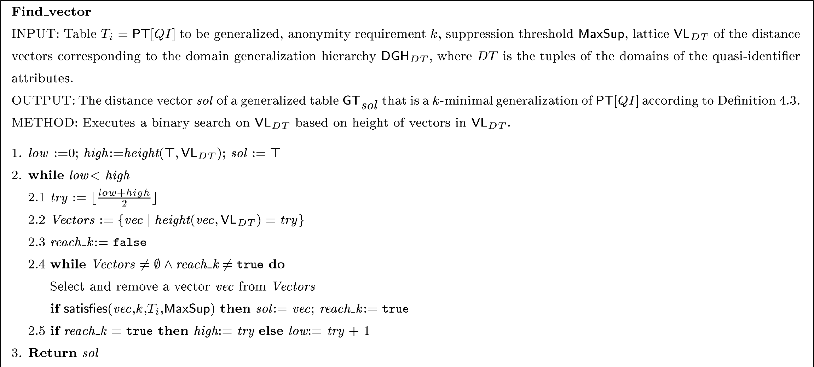
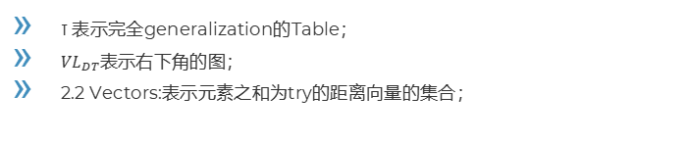
K-Anonymity 算法1 -- Samarati算法
$⊺表示$完全generalization的Table；
$VL_{DT}$表示右下角的图；
2.2 Vectors:表示元素之和为try的距离向量的集合；
Notes:
加引文

Slide 7
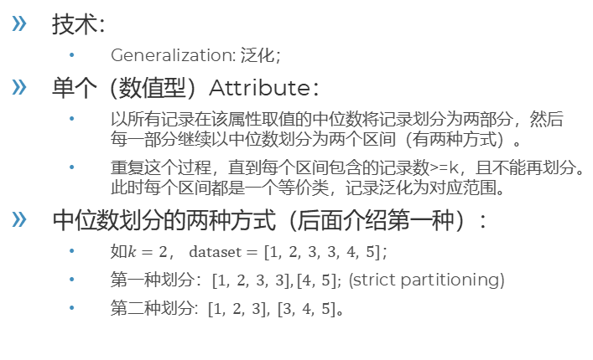
K-Anonymity 算法2 -- Mondrian算法
技术：
Generalization: 泛化；
单个（数值型）Attribute：
以所有记录在该属性取值的中位数将记录划分为两部分，然后每一部分继续以中位数划分为两个区间（有两种方式）。
重复这个过程，直到每个区间包含的记录数>=k，且不能再划分。此时每个区间都是一个等价类，记录泛化为对应范围。
中位数划分的两种方式（后面介绍第一种）：
如$k=2$， $dataset=[1, 2, 3, 3, 4, 5]$；
第一种划分：$[1, 2, 3, 3],[4, 5];$(strict partitioning)
第二种划分: $[1, 2, 3], [3, 4, 5]$。
LeFevre K, DeWitt D J, Ramakrishnan R. Mondrian multidimensional k-anonymity[C]//22nd International conference on data engineering (ICDE'06). IEEE, 2006: 25-25.
Notes:
K=2

Slide 8
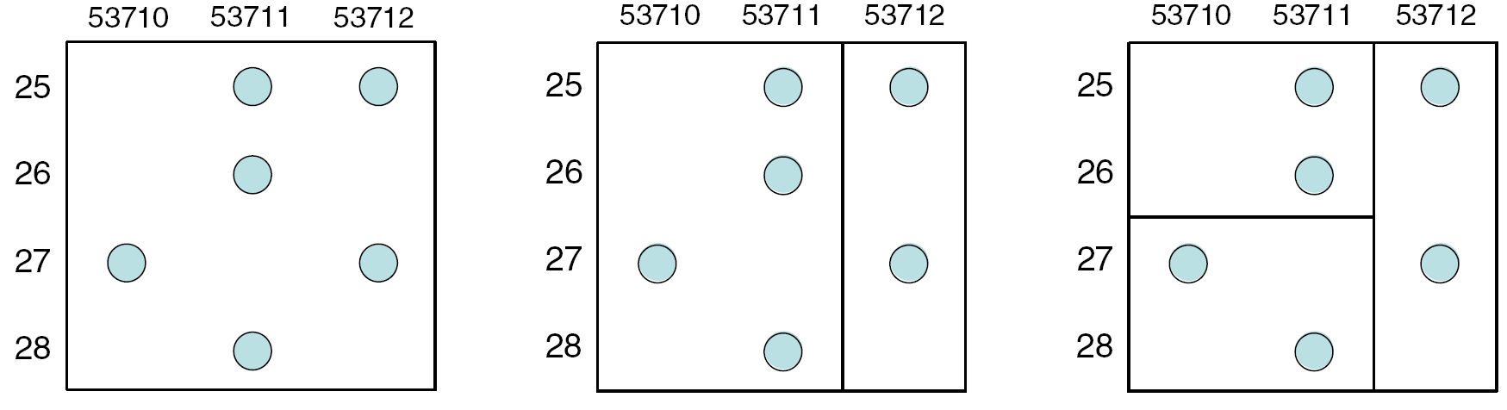
K-Anonymity 算法2 -- Mondrian算法
多个（数值型）Attributes ：
每个Partition单独选择一个属性，可以选择范围最大的属性，或者随机选；
找到属性的中位数，对Partition划分；
重复上述过程，直到不能划分为止。
Notes:
K=2

Slide 9
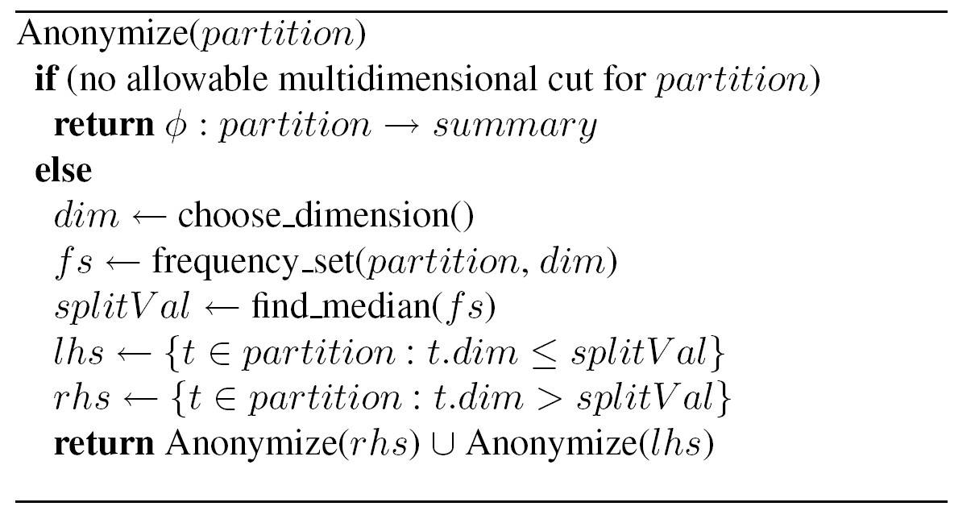
K-Anonymity 算法2 -- Mondrian算法
算法（strict multidimensional partitioning）：
Notes:
K=2

Slide 10
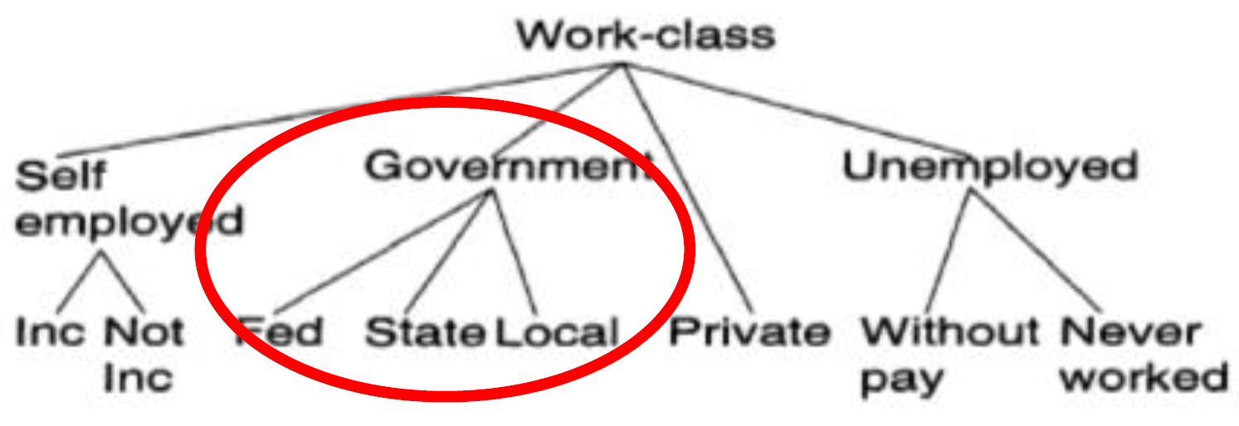
评价指标 Loss Metric (LM)
LM[1] is defined in terms of a normalized loss for each attribute of every tuple.
Quantify the loss when a leaf node value cannot be disambiguated from another value due to generation.
Categorical attribute A: For a tuple t, suppose the value of t[A] has been generalized to x. Letting |A| represent the total number of leaf nodes in the tree; Letting M represent the number of leaf nodes in the subtree rooted at x, then the loss for t[A] is (M − 1)/(|A| − 1).
What is the loss for “State”? 2/7
The loss for attribute A is the average of the loss for all tuples t. The LM for the entire data set is the sum of the losses for each attribute.
红圈里面M=3(Goverment有3个叶子
)A=8(全部叶子)
[1]V. S. Iyengar , “Transforming data to satisfy privacy constraints,” in ACM SIGKDD International Conference on Knowledge Discovery and Data Mining, 2002.

Slide 11
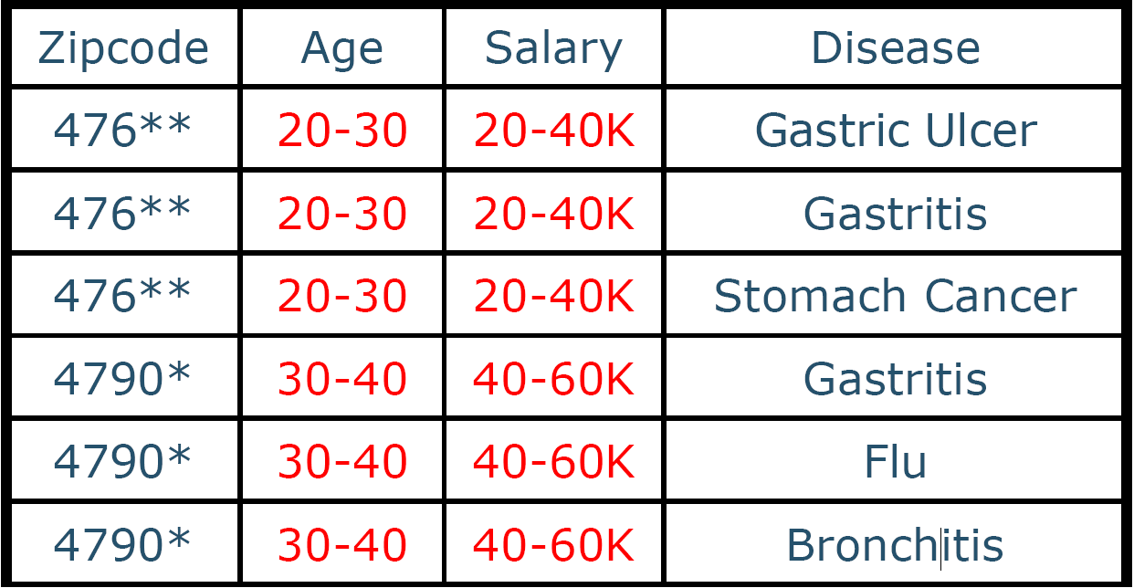
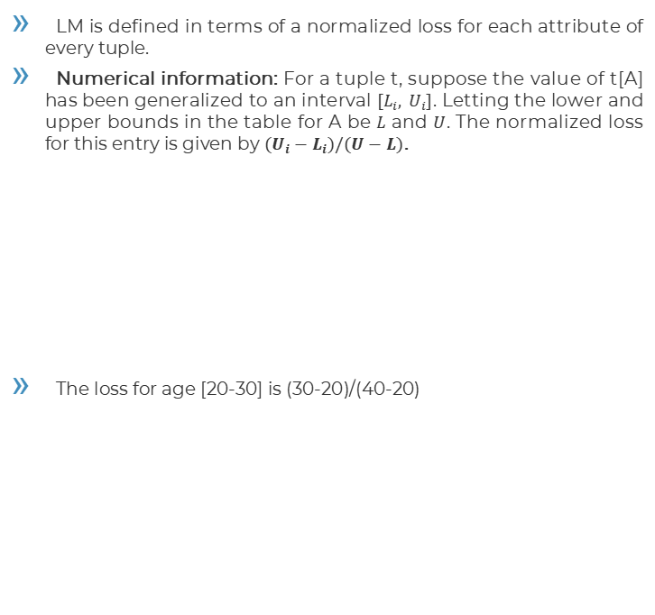
评价指标 Loss Metric (LM)
LM is defined in terms of a normalized loss for each attribute of every tuple.
Numerical information: For a tuple t, suppose the value of t[A] has been generalized to an interval $[L_{i}, U_{i}]$. Letting the lower and upper bounds in the table for A be $L$ and $U$. The normalized loss for this entry is given by $(U_{i}−L_{i})/(U−L)$.
The loss for age [20-30] is (30-20)/(40-20)

Slide 12
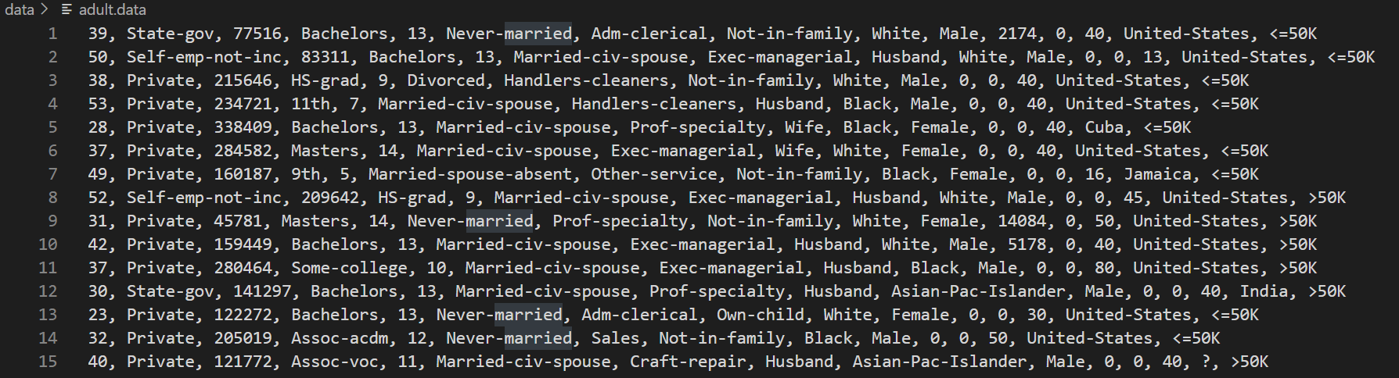
Adult数据集介绍（文件夹中有提供）
下载链接：https://archive.ics.uci.edu/ml/datasets/adult
有32561条数据，删除空的或有?的行后，剩余30162条。
15个attributes [‘age’, ‘work_class’, ‘final_weight’, ‘education’, ‘education_num’, ‘marital_status’, ‘occupation’, ‘relationship’, ‘race’, ‘sex’, ‘capital_gain’, ‘capital_loss’, ‘hours_per_week’, ‘native_country’, ‘class’]
Notes:
加引文

Slide 13
实验要求
必做部分80：
代码正确：50 （每个算法各25）
代码清晰有注释：10
实验报告，测试分析结果和讨论：20
选做部分20：
Samarati算法可能会有很多解满足要求，调研并探究如何选择输出保证结果的可用性尽可能大，说说你的启发，(e.g.:选用合适的评价指标评价不同的输出) 15
Mondrian算法处理categorical（如Gender） 5
代码抄袭0，会有查重

Slide 14

实验要求
实现$k$-Anonymity两种算法（后面两页有具体要求）：
Samarati算法（categorical 型）
Mondrian算法（数值型）
实验报告：问题描述、程序使用指南、实验结果分析、讨论与总结。

Slide 15
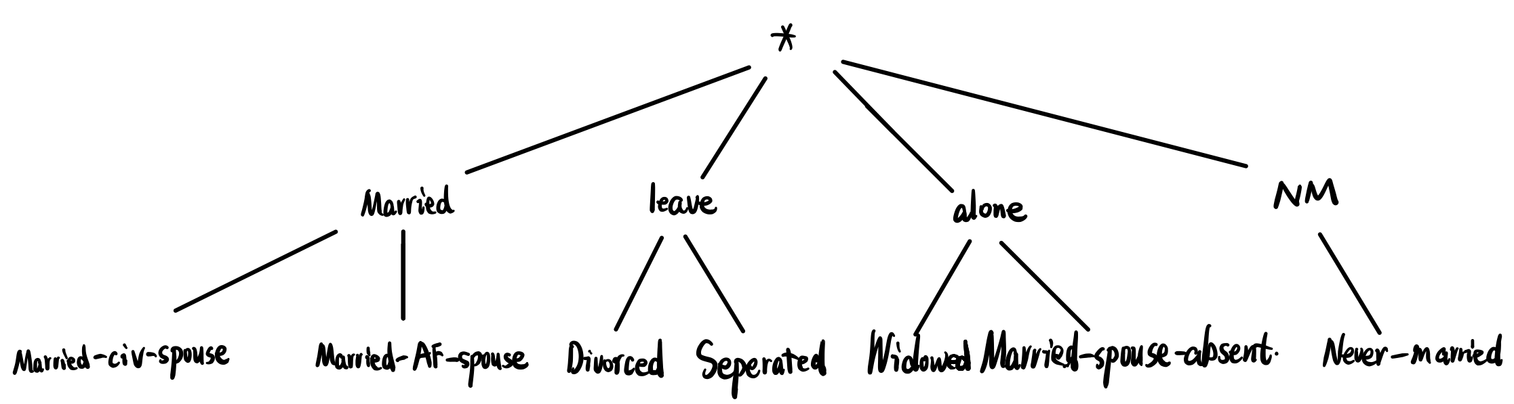
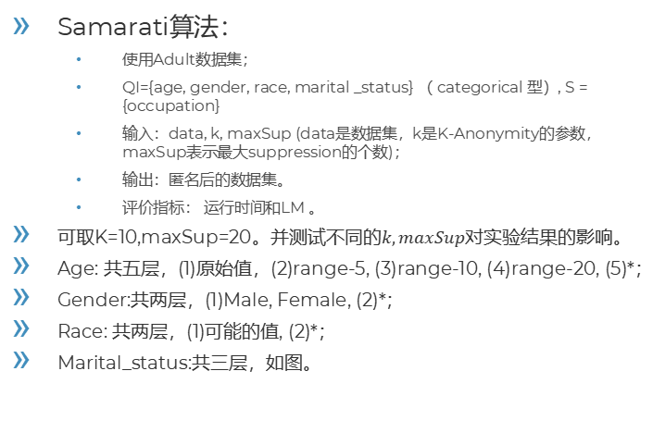
实验要求(Samarati算法)
Samarati算法：
使用Adult数据集；
QI={age, gender, race, marital _status} （ categorical 型）, S = {occupation}
输入：data, k, maxSup (data是数据集，k是K-Anonymity的参数，maxSup表示最大suppression的个数)；
输出：匿名后的数据集。
评价指标： 运行时间和LM 。
可取K=10,maxSup=20。并测试不同的$k,maxSup$对实验结果的影响。
Age: 共五层，(1)原始值，(2)range-5, (3)range-10, (4)range-20, (5)*；
Gender:共两层，(1)Male, Female, (2)*；
Race: 共两层，(1)可能的值, (2)*；
Marital_status:共三层，如图。
Notes:
加引文

Slide 16
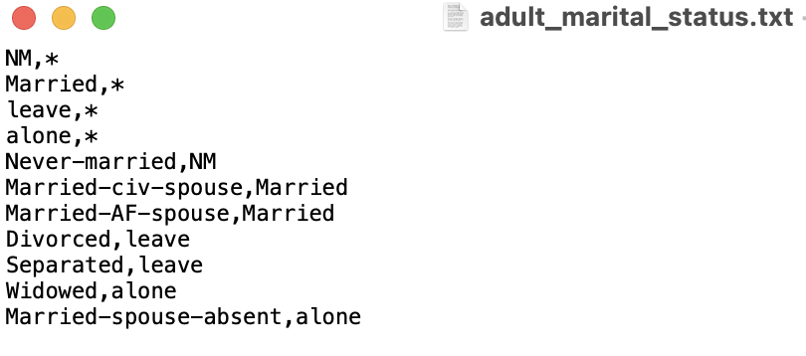
实验要求(Samarati算法)
Age的层次类似左下图，共五层，(1)原始值，(2)range-5, (3)range-10, (4)range-20, (5)*；
Gender、marital_status、race的层次以右下文件形式给出：
子节点,父节点
*
0-19
20-39
40-59
10-19
20-29
40-49
15-19
20-24
40-44
18
22
24
44
Notes:
加引文

Slide 17
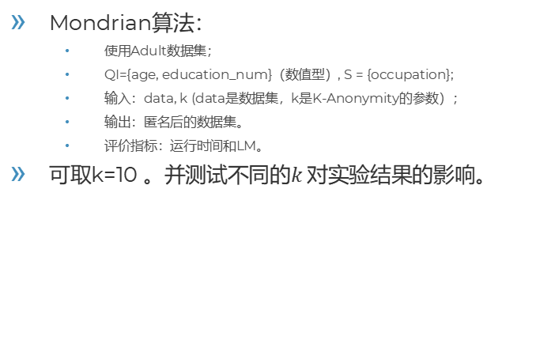
实验要求(Mondrian算法)
Mondrian算法：
使用Adult数据集；
QI={age, education_num}（数值型）, S = {occupation};
输入：data, k (data是数据集，k是K-Anonymity的参数）；
输出：匿名后的数据集。
评价指标：运行时间和LM。
可取k=10 。并测试不同的$k$对实验结果的影响。
Notes:
加引文

Slide 18
参考资料
Samarati P. Protecting respondents identities in microdata release[J]. IEEE transactions on Knowledge and Data Engineering, 2001.
LeFevre K, DeWitt D J, Ramakrishnan R. Mondrian multidimensional k-anonymity[C].(ICDE'06). IEEE, 2006.
V. S. Iyengar , “Transforming data to satisfy privacy constraints,” in ACM SIGKDD International Conference on Knowledge Discovery and Data Mining, 2002.
https://blog.csdn.net/xff1994/article/details/83149116

Slide 19

THANKS!
Any questions?

